Slide 1

nafo.oslomet.no
tigrinja
nafo.oslomet.no
nafo.oslomet.no
nafo.oslomet.no
nafo.oslomet.no
nafo.oslomet.no

Slide 2
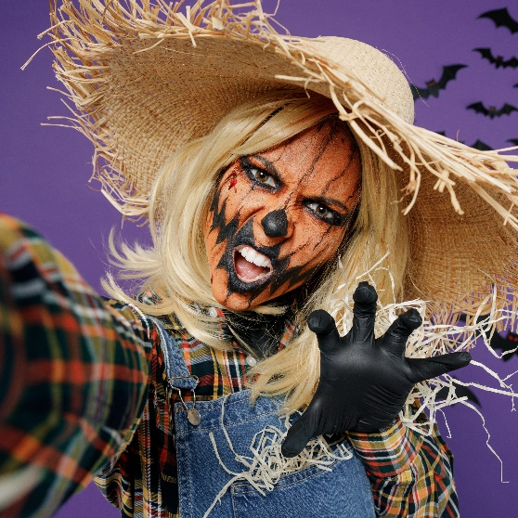


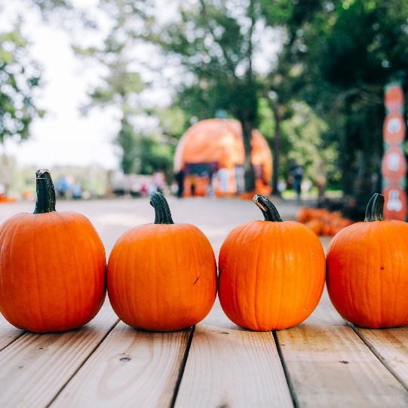

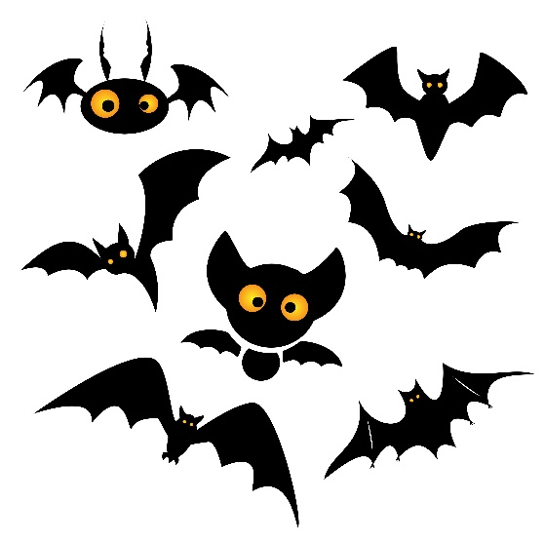
Svart
tigrinja
ምቕባእ ገጽ
ሳሬት
መስቀል መቓብር
ዱባ
ቅርጺ ድወጾ ዱባ
መንካዕ

Slide 3
nafo.oslomet.no
tigrinja
nafo.oslomet.no
nafo.oslomet.no
nafo.oslomet.no
nafo.oslomet.no
nafo.oslomet.no

Slide 4



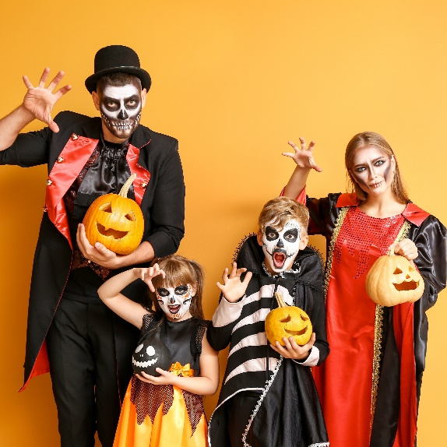
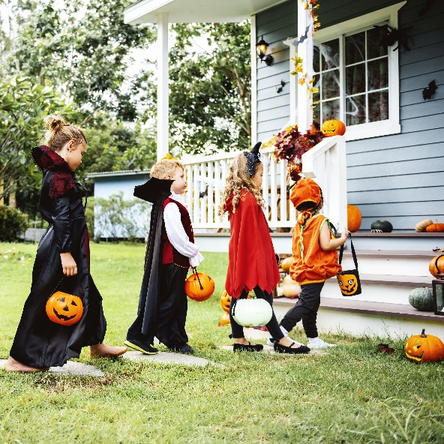
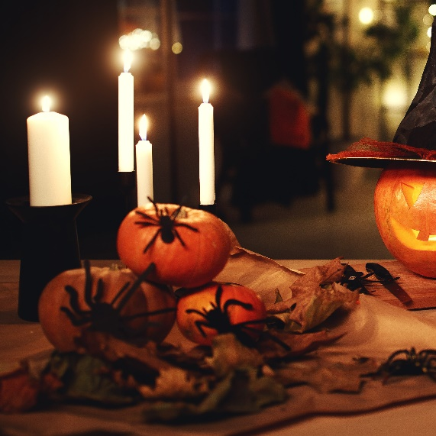
ሽምዓ
tigrinja
ዘምቢል ሓለዋት
ቆቢዕ
ቀጽሪ ቤተክርስትያን
ተኸደን
Trick or treat (ኣታልል ወይ እለ)

Slide 5
nafo.oslomet.no
tigrinja
nafo.oslomet.no
nafo.oslomet.no
nafo.oslomet.no
nafo.oslomet.no
nafo.oslomet.no

Slide 6
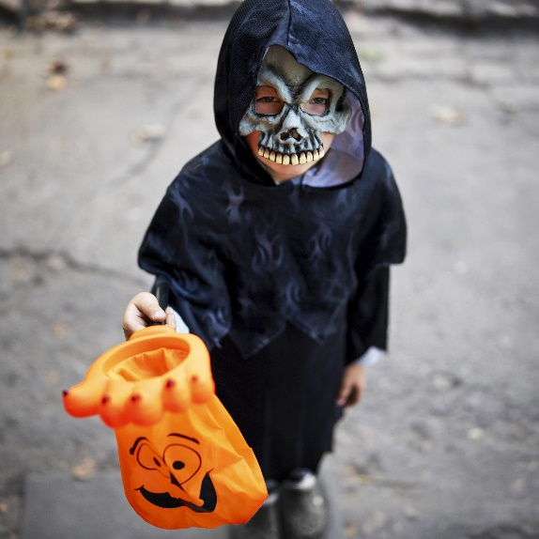


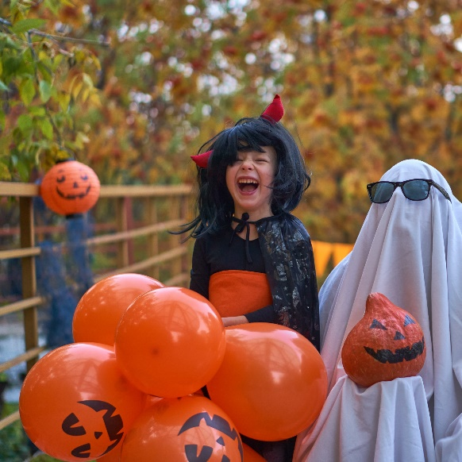


ማስኬራ
tigrinja
ማዕጾ
ሬሳ
ባሩካ
ደወል ማዕጾ
ደውል (ጠውቕ)

Slide 7
nafo.oslomet.no
tigrinja
nafo.oslomet.no
nafo.oslomet.no
nafo.oslomet.no
nafo.oslomet.no
nafo.oslomet.no

Slide 8
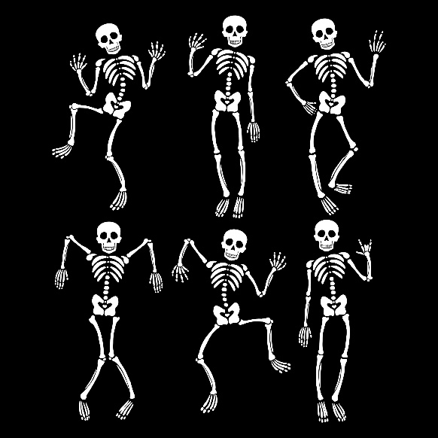
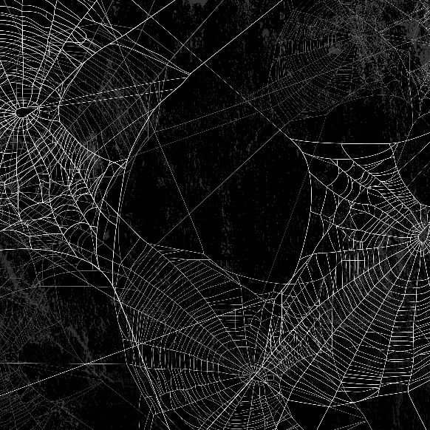

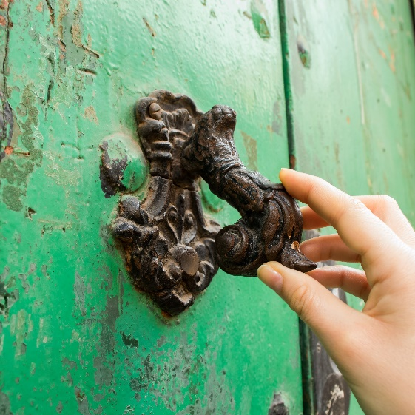
ጸሊም
tigrinja
ኣስከሬን
ዓለባ ሳሬት
መልኣከ ሞት
ምኩሕኳሕ
ኣራንሾኒ

Slide 9
nafo.oslomet.no
tigrinja
nafo.oslomet.no
nafo.oslomet.no
nafo.oslomet.no
nafo.oslomet.no
nafo.oslomet.no

Slide 10
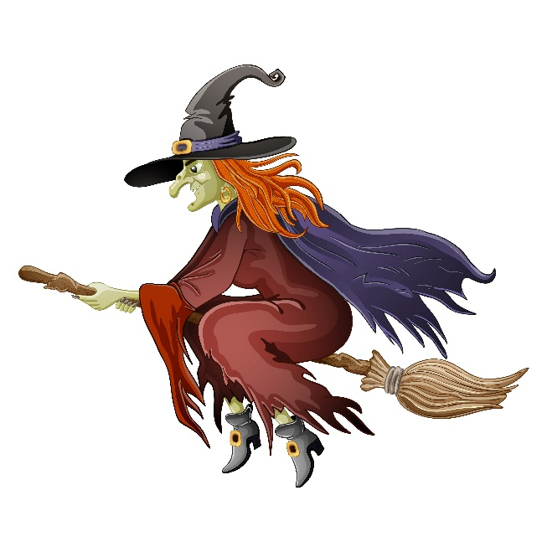

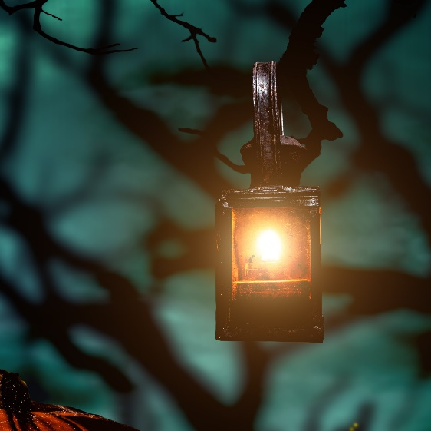


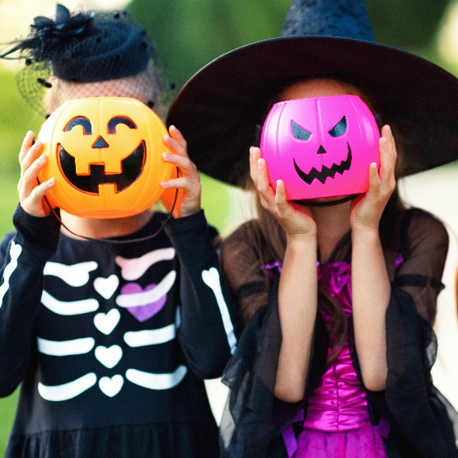
መጋየጺ
tigrinja
ጠንቋሊት
ሳንዱቕ ሬሳ
ፋኑስ
ቫምፓየር
ክፉእ/ጉሒላ

